Slide 1


Slide 2


Notes:
Thay đổi copy thành “Giữ gìn và sử dụng”

Slide 3




*Hình ảnh sẽ được thiết kế sau

Slide 4
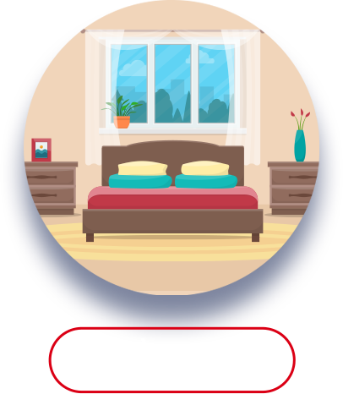
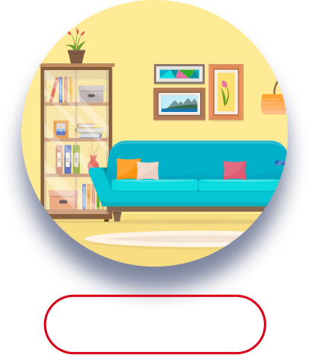
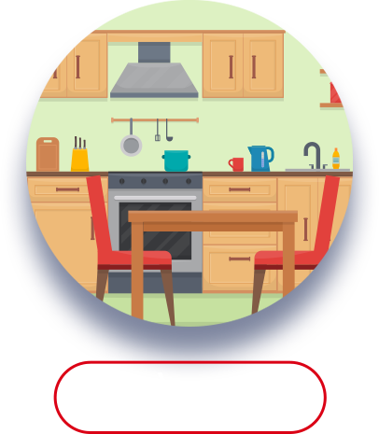
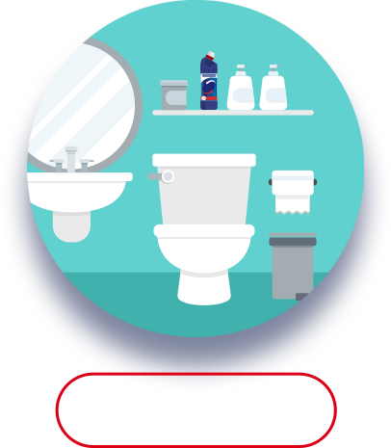

Slide 5
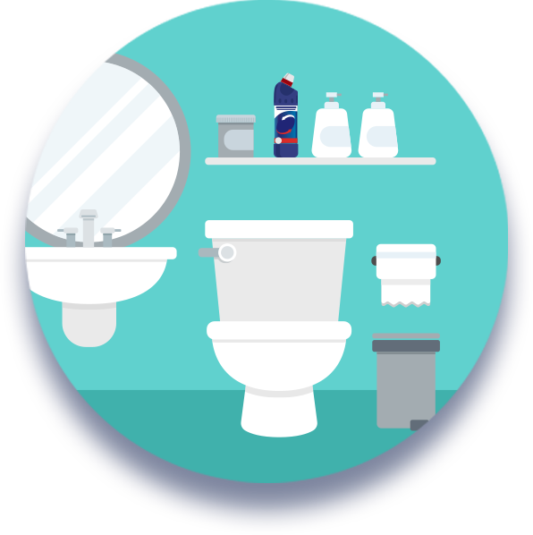

*Hình ảnh sẽ được thiết kế sau

Slide 6

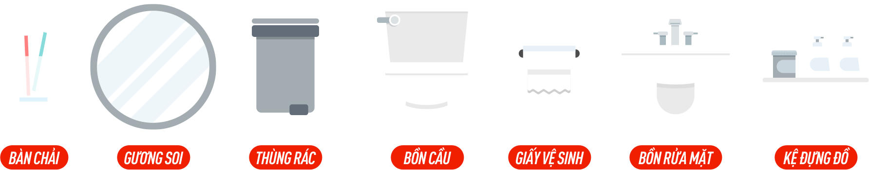
*Hình ảnh sẽ được thiết kế sau

Slide 7
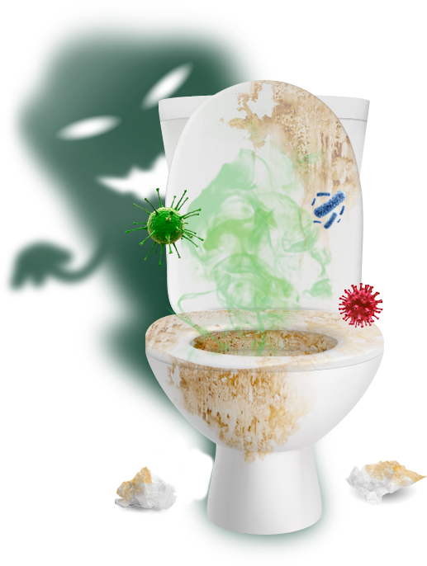

Notes:
cái này toilet phải có vi khuẩn trên bồn cầu chứ ko phải là dính bẩn

Slide 8

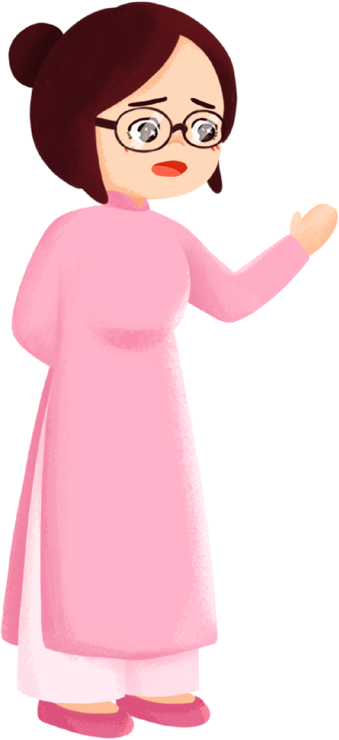

Con đi vệ sinh chưa?
Sao con nhăn nhó vậy? Có chuyện gì với con?
Dạ, chưa. Nhà vệ sinh bẩn quá ạ.
Dạ, con đau bụng quá ạ.

Slide 9
Chúng ta không nên nhịn đi vệ sinh vì sẽ có hại cho sức khỏe. Ngoài ra, các con cần giữ nhà vệ sinh sạch sẽ!
Nhà vệ sinh bẩn sẽ làm các bạn ngại đi vệ sinh, gây ra nhiều bệnh tật và ức chế.
Nhà vệ sinh bẩn còn gây ra bệnh tả, lỵ, chân tay miệng.

Slide 10

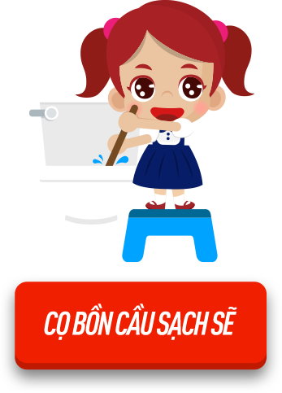



Notes:
bị dư hàng trên

Slide 11





Slide 12



Slide 13



Slide 14
Notes:
không phải bước mà là : Lưu ý trước khi đi vệ sinh
copy : bật đèn nhà vệ sinh + đóng cửa nhà vệ sinh khi bạn ở trong đó

Slide 15
Notes:
bước 1

Slide 16
Notes:
bước 1

Slide 18
Notes:
bước 4

Slide 19
Notes:
bươc 5

Slide 20
Notes:
bước 6: rữa tay

Slide 21





Slide 22




Slide 23


Slide 24






Slide 25



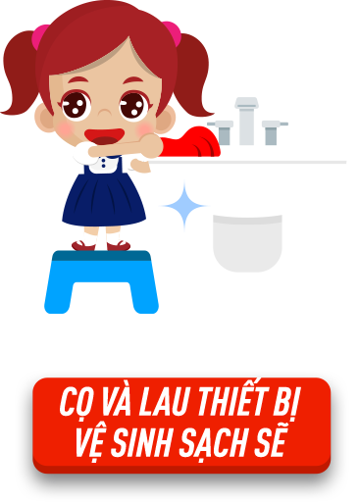
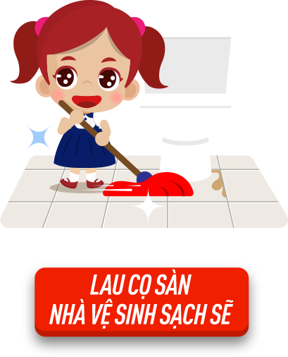
Notes:
câu 2

Slide 26



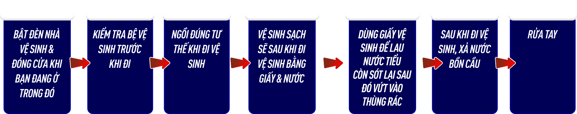

Slide 27
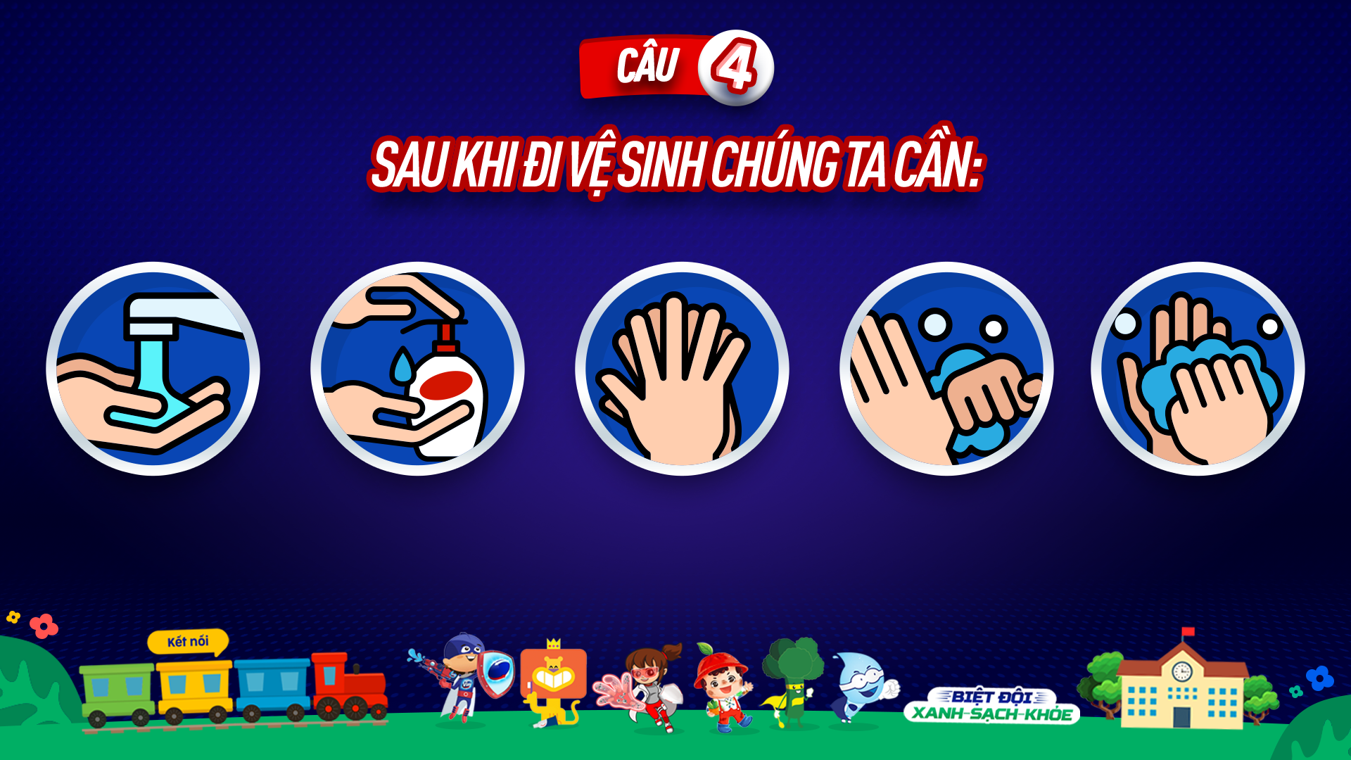



Sau khi đi vệ sinh chúng ta cần:
5

Slide 28
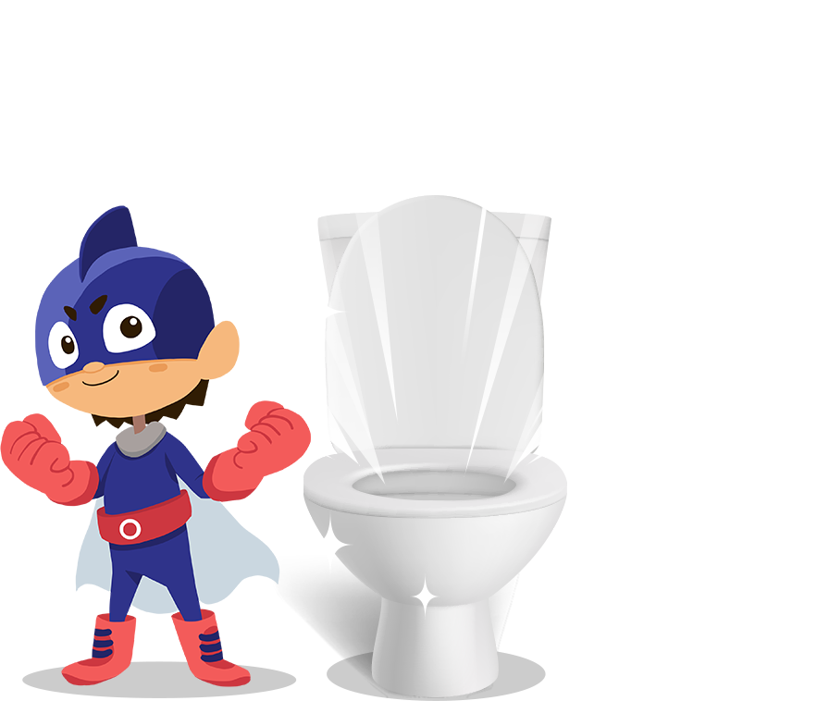



Slide 29




Slide 30



